Slide 1
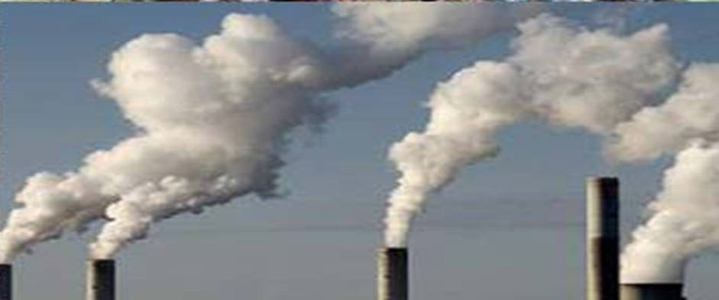
স্বা গ ত ম

Slide 2
পরিচিতি
আবদুল মাবুদ
সহকারী শিক্ষক বিজ্ঞান
শাহ ওয়ালীউল্লাহ ইনস্টিটিউট
জামালখান চট্টগ্রাম
7ম বিজ্ঞান অধ্যায় ১৩ পাঠ ১ ও ২

Slide 3
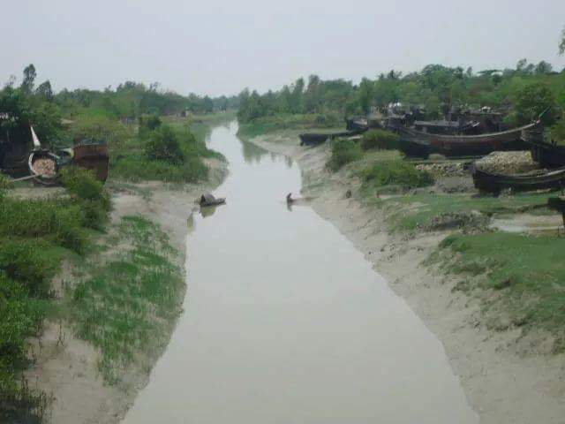
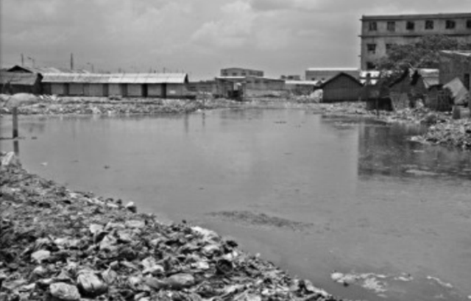
ছবিতে আমরা কী দেখতে পাই ?
প্রাকৃতিক পরিবেশ ও পরিবেশ দূষণ

Slide 4
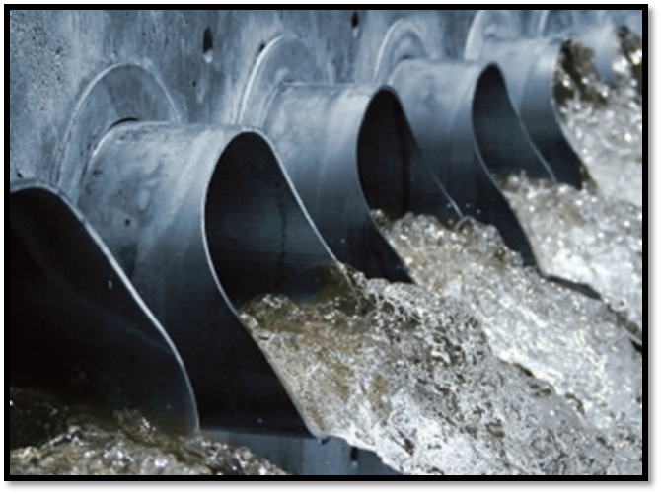
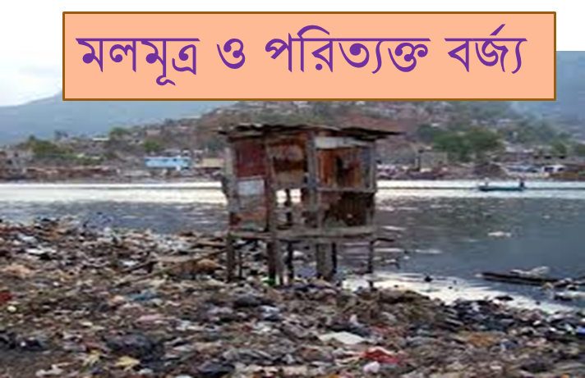
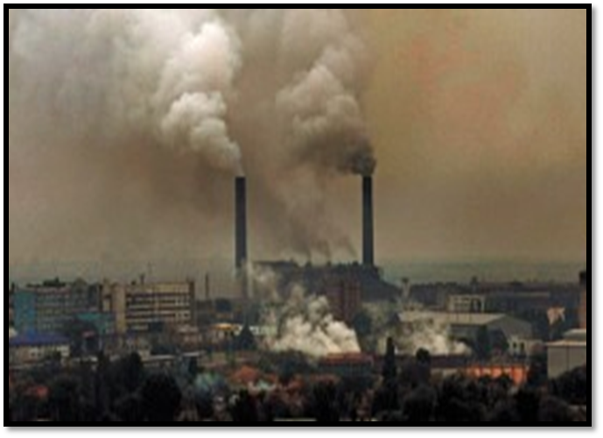
আরও কিছু ছবি দেখি ---
পরিবেশ দূষণ

Slide 5
পাঠ শেষে শিক্ষার্থীরা ---
১। প্রাকৃতিক পরিবেশ কী তা বলতে পারবে।
২। পরিবেশ দূষণ ব্যাখ্যা করতে পারবে।
৩। পরিবেশের উপাদানসমূহ দূষণের কারণ বিশ্লেষণ করতে পারবে।

Slide 6
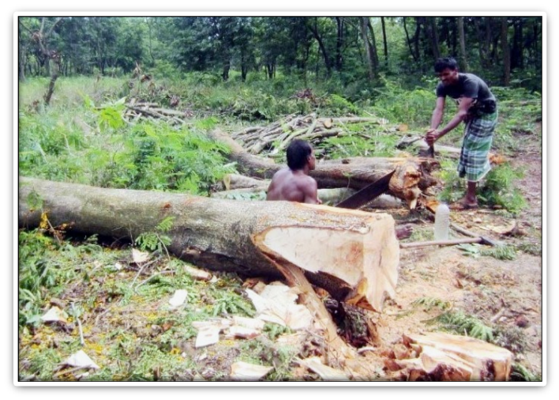
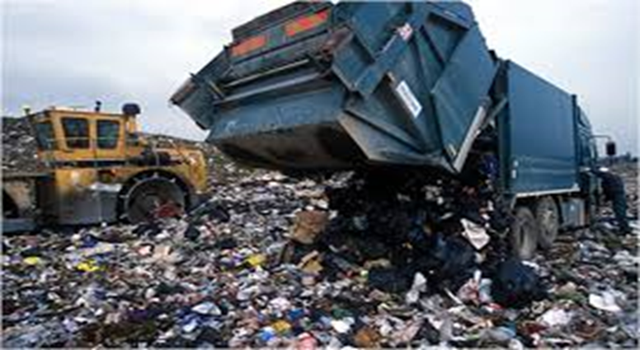
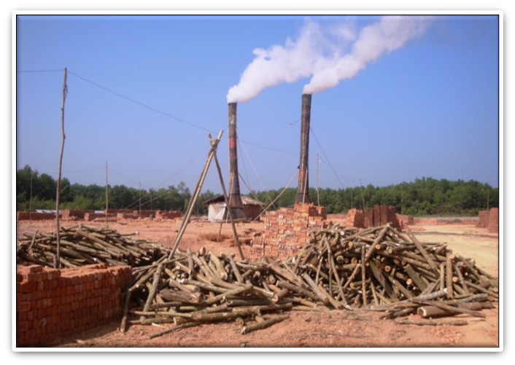
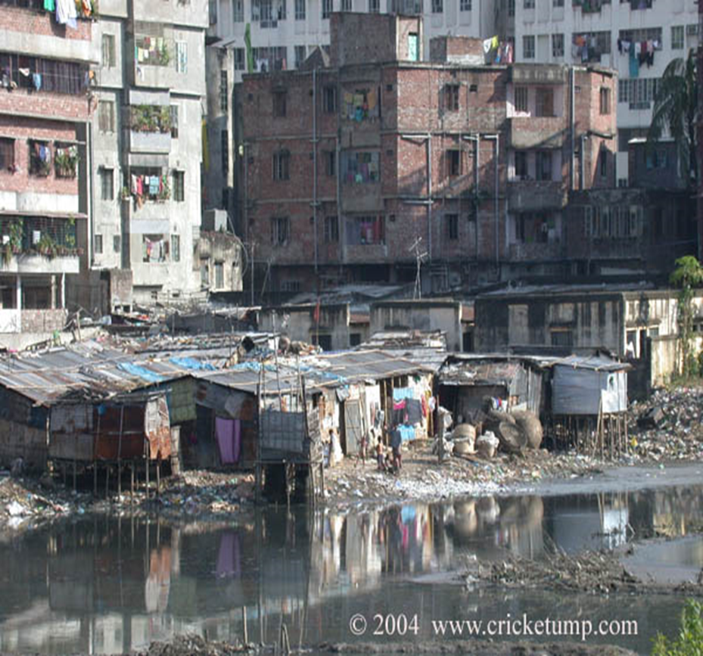
সিটি কর্পোরেশন বর্জ্য
বৃক্ষ নিধন
পরিবেশ দূষণ
বাসা-বাড়ি ও বস্তির বর্জ্য
ইট ভাটায় বৃক্ষ নিধন ও গ্যাস নিঃসরণ

Slide 7
প্রাকৃতিক পরিবেশঃ আমাদের চারপাশের সকল জড় ও জীব নিয়ে যে পরিবেশ গড়ে উঠেছে তাই – প্রাকৃতিক পরিবেশ।
জনসংখ্যা বৃদ্ধি পরিবেশ দূষণের প্রধান কারণ। কেননা মানুষ তার প্রয়োজন মেটানোর জন্য প্রাকৃতিক পরিবেশকে বিভিন্নভাবে ব্যবহার করছে।
প্রাকৃতিক কিছু কারণেও পরিবেশ দূষণ হয়ে থাকে।
পরিবেশ দূষণের ফলে মানুষ ও উদ্ভিদসহ বিভিন্ন প্রাণির জীবন ক্ষতিগ্রস্ত – এমনকি বিপন্নও হতে পারে।
পরিবেশ দূষণের জন্য প্রধানত মানুষ অর্থাৎ আমরাই দায়ী।

Slide 8
পরিবেশের প্রধান উপাদান
জীব উপাদান
জড় উপাদান
উদ্ভিদ
মাটি
প্রাণি
পানি
বায়ু

Slide 9
উপরের ছক থেকে আমরা জানলাম পরিবেশের প্রধান উপাদান ২ টি – জীব ও জড়।
সকল উদ্ভিদ ও প্রাণি হলো পরিবেশের জীব উপাদান।
মাটি, পানি, বায়ু হলো পরিবেশের জড় উপাদান।
মাটি, পানি, বায়ু দূষণের কারণগুলোই পরিবেশ দূষণের কারণ।
অতিরিক্ত জনসংখ্যা বিভিন্নভাবে বায়ুমন্ডলে বিষাক্ত গ্যাসের বৃদ্ধি ঘটাচ্ছে।
কার্বন ডাই অক্সাইড এর ব্যাপক নিঃসরণে পৃথিবীর তাপমাত্রা বৃদ্ধি পেয়েছে যা পরিবেশ বিপর্যয়ের কারণ।
সিএফসি (ক্লোরোফ্লোরো কার্বন) নির্গমনে ওজোন স্তর ক্ষতি হচ্ছে।

Slide 10
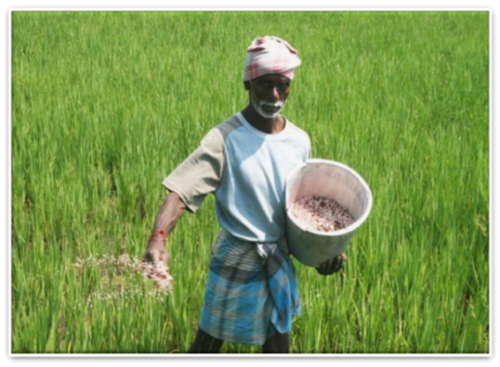
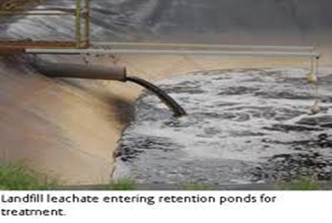
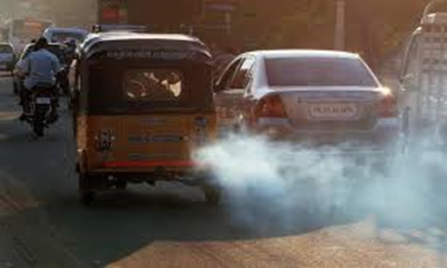
কীটনাশক প্রয়োগে পরিবেশ দূষণ
রাসায়নিক সার প্রয়োগে পরিবেশ দূষণ
কলকারখানার বর্জ্য প্রয়োগে পরিবেশ দূষণ
যানবাহন নির্গত গ্যাসের দ্বারা পরিবেশ দূষণ

Slide 11
মূল্যায়ন
১।পরিবেশের প্রধান উপাদান কী কী? জীব ও জড়
২।CFC কী ? ক্লোরোফ্লোরো কার্বন গ্যাস
৩।রেফ্রিজারেটর নির্গত গ্যাস কী? ক্লোরোফ্লোরো কার্বন
৪।পরিবেশের প্রধান জড় উপাদান কী কী? মাটি, পানি, বায়ু
৫।পৃথিবীর তাপমাত্রা বৃদ্ধির প্রধান গ্যাস কী? CO2 গ্যাস

Slide 12
বাড়ীর কাজ
তোমার আশে-পাশের পরিবেশ দূষণের কারণসমূহ বিশ্লেষণ কর।

Slide 13
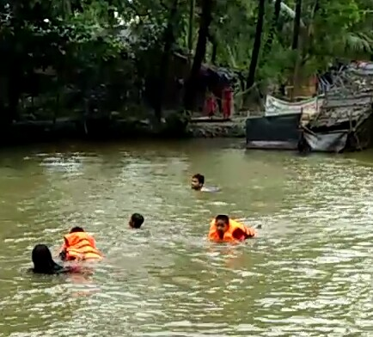
ধ ন্য বা দ
ধ ন্য বা দ
ধ ন্য বা দ

